Slide 1

Thứ ngày tháng 02 năm 2022
Tập viết
Ôn chữ hoa O, Ô, Ơ

Slide 2

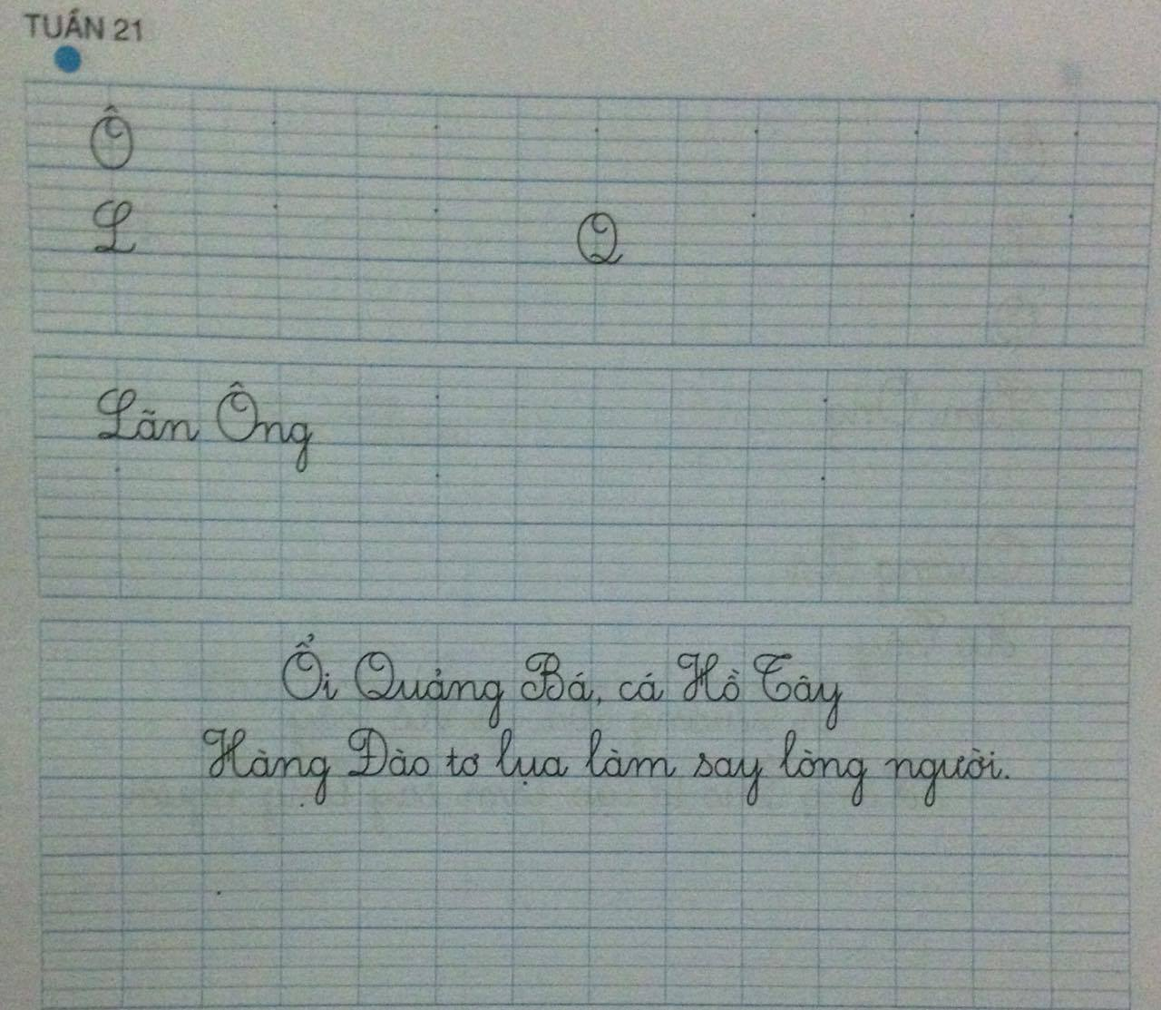
- Bài viết có những chữ hoa nào ?
Notes:
2

Slide 3
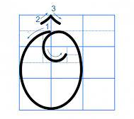
Quan sát, nhận xét chữ hoa Ô.
- Chữ hoa Ô được tạo bởi mấy nét? Đó là những nét nào ?
Gồm 3 nét:
- Nét 1 giống chữ hoa O.
- Nét 2, nét 3 là hai nét xiên ngắn nối nhau, tạo thành nét gẫy, nhọn ở phía trên (dấu mũ).
.
- Chữ hoa Ô cao mấy ly ?

Slide 4
Cách viết chữ hoa Ô
Gồm 3 nét:
- Nét 1: Viết như chữ hoa O.
- Nét 2, nét 3: Viết nét thẳng xiên ngắn trái nối với nét thẳng xiên ngắn phải để tạo dấu mũ , đặt cân đối trên đầu chữ hoa.
Notes:
4

Slide 5
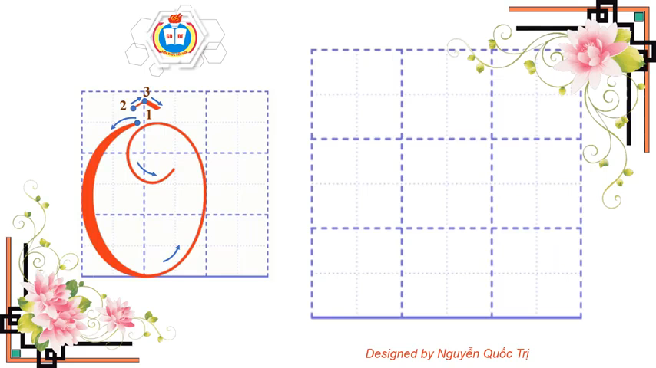

Slide 6
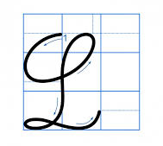
Quan sát, nhận xét chữ hoa L.
- Chữ hoa L được tạo bởi mấy nét ? Đó là nững nét nào ?
Nét viết chữ hoa L là kết hợp của ba nét cơ bản: cong dưới, lượn dọc và lược ngang nối liền nhau, tạo vòng xoắn to ở đầu chữ và vòng xoắn nhỏ ở chân chữ.
- Chữ hoa L cao mấy ly ?

Slide 7
Cách viết chữ hoa L
Gồm 1 nét (kết hợp):
- Đặt bút ở giữa đường kẻ 3 và 4, viết nét cong dưới lượn trở lên giữa ĐK3 và ĐK4, chuyển hướng bút viết tiếp nét lượn dọc, rồi chuyển hướng bút viết tiếp nét lượn ngang, tạo vòng xoắn nhỏ ở chân chữ.
Notes:
7

Slide 8
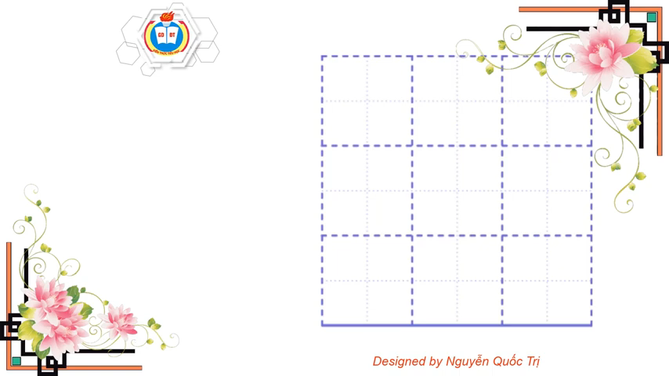

Slide 9
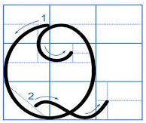
Quan sát, nhận xét chữ hoa Q.
- Chữ hoa Q được tạo bởi mấy nét ? Đó là nững nét nào ?
Gồm 2 nét:
+ Nét 1 là nét cong kín, phần cuối lượn vào trong bụng chữ
+ Nét 2: là nét lượn ngang.
- Chữ hoa Q cao mấy ly ?

Slide 10
Cách viết chữ hoa Q
Gồm 2 nét:
- Nét 1: Đặt bút ĐK3 và ĐK4, đưa bút sang trái viết nét cong kín, phần cuối lượn vào trong bụng chữ.
- Nét 2: Từ điểm dừng bút của nét 1 lia
bút xuống viết nét lượn ngang từ trong lòng chữ ra ngoài.
Notes:
10

Slide 11
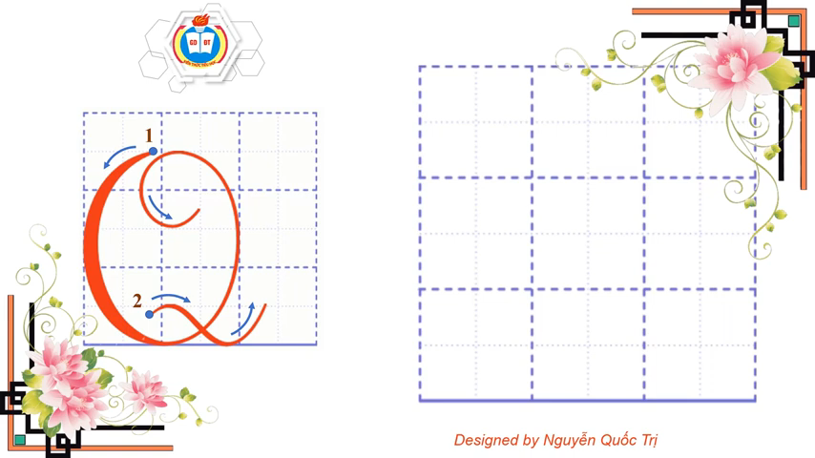

Slide 12
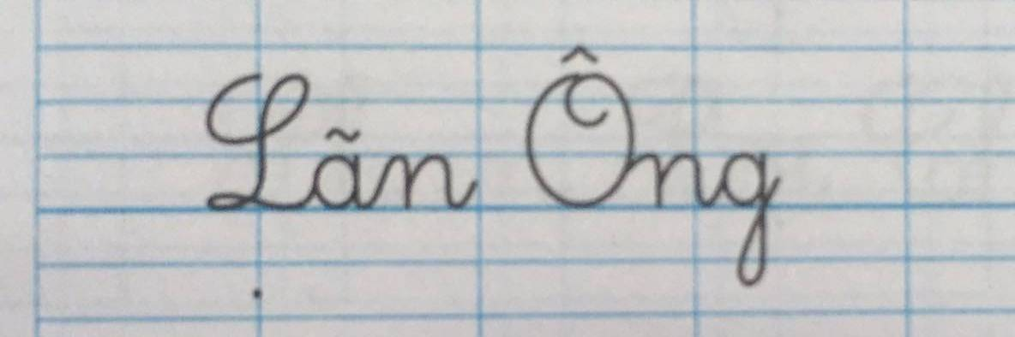
Từ ứng dụng
Notes:
12

Slide 13
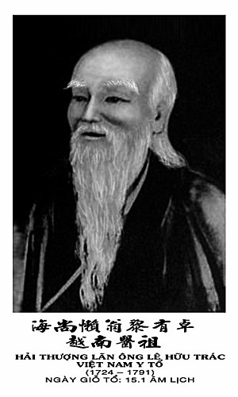
Hải Thượng Lãn Ông Lê Hữu Trác (1720-1792) là một lương y nổi tiếng, sống vào cuối đời nhà Lê. Hiện nay, một phố cổ của thủ đô Hà Nội mang tên Lãn Ông.

Slide 14
- Từ “Lãn Ông” gồm mấy chữ ?
- Từ “Lãn Ông” có những con chữ có chiều cao như thế nào?
- Khoảng cách giữa các chữ được viết như thế nào ?
Notes:
14

Slide 15
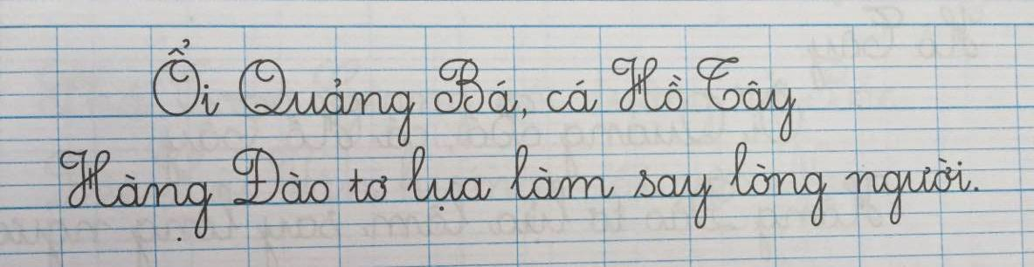
Câu ứng dụng
Câu ca dao cho em biết điều gì?
Câu ca dao cho em biết đặc sản ở Hà Nội
Câu ca dao ca ngợi những sản vật quý, nổi tiếng ở Hà Nội. Hà Nội có ổi Quảng Bá(làng ven Hồ Tây và cá ở Hồ Tây rất ngon, lụa ở phố hàng Đào rất đẹp.
Notes:
15

Slide 16
Câu ứng dụng
Những chữ nào được viết hoa?
- Trong câu ứng dụng, các chữ có chiều cao như thế nào?
- Chữ Ô, Q, B, H, T, Đ, g, y, l cao 2 ô li rưỡi, chữ t, s có độ cao 1 ô li rưỡi, chữ còn lại có độ cao 1 ô li.
- Khoảng cách giữa các chữ được viết như thế nào ?
Bằng một con chữ o.
Notes:
16

Slide 17


1- Tư thế ngồi viết:
- Lưng thẳng, không tì ngực vào bàn.
- Đầu hơi cúi.
- Mắt cách vở khoảng 25 đến 30 cm.
- Tay phải cầm bút.
- Tay trái tì nhẹ lên mép vở để giữ.
- Hai chân để song song thoải mái.
2-Cách cầm bút:
- Cầm bút bằng 3 ngón tay: ngón cái, ngón trỏ, ngón giữa.
- Khi viết, dùng 3 ngón tay di chuyển bút từ trái sang phải, cán bút nghiêng về phía bên phải, cổ tay, khuỷu tay và cánh tay cử động mềm mại, thoải mái;
- Không nên cầm bút tay trái.
Notes:
17

Slide 18
Viết vở :

Slide 19

Chúc các em học tập
vui vẻ!

